Slide 1



Zadłużenie branży
TSL w Polsce
Jak Przetrwać i Odnieść Sukces
5 grudnia 2024 , New Challenges’25

Slide 2
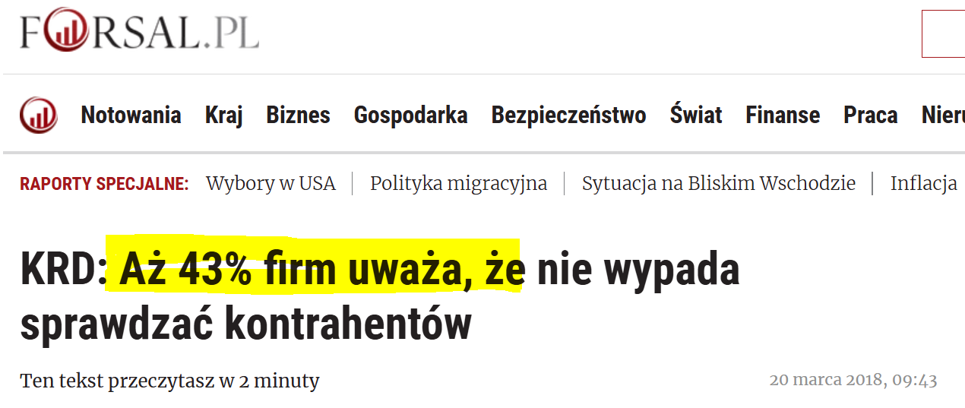
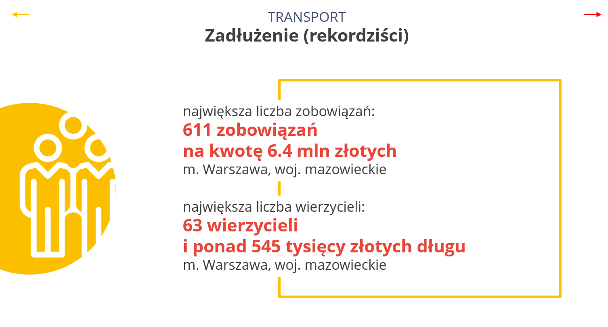
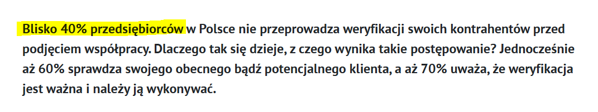

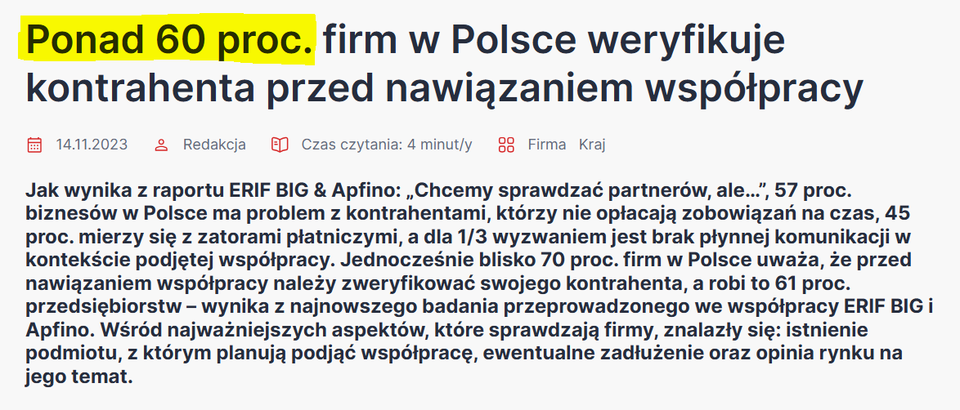
BUDOWNICTWO - KONIUNKTURA*
Łódź 11.06.2024

Slide 3
TRANSPORT
Zadłużenie notowane w KRD (ostatnie 12 miesięcy)
… W MILIARDACH ZŁOTYCH

Slide 4
TRANSPORT
Zadłużenie (województwa)
… W MILIONACH ZŁOTYCH
Mazowieckie

Slide 5
TRANSPORT
Średnie kwota zadłużenie (województwa)
Wielkopolskie
Lubuskie
Mazowieckie
Opolskie

Slide 6
TRANSPORT
Zadłużenie (wierzyciele)
ZARZĄDZANIE WIERZYTELNOŚCIAMI… 393,3 mln złotych
LEASING… 296,5 mln złotych
PALIWA… 249,7 mln złotych
Największe długi wobec 3 branż:

Slide 7
TRANSPORT
Zadłużenie (ogółem)
JDG
Spółki
31 tysięcy
dłużników
1,46 miliarda zł
długów
Liczba dłużników
Zadłużenie
180 tysięcy
niezapłaconych
zobowiązań

Slide 8

TRANSPORT
Zadłużenie (rekordziści)
najwyższe zadłużenie:
6.63 mln złotych
m. Warszawa, woj. mazowieckie
największa liczba zobowiązań:
614 zobowiązań
m. Warszawa, woj. mazowieckie

Slide 9
TRANSPORT
Zadłużenie (rekordziści)
największa liczba wierzycieli:
92 wierzycieli
i 656 tysięcy złotych długu
m. Bydgoszcz, woj. kujawsko-pomorskie
2018
12.2023
01.2024
10.2024

Slide 10
KONSUMENCI
155 392 dłużników
181,74 mln złotych
TRANSPORT
I GOSPODARKA MAGAZYNOWA
2 641 dłużników
62,92 mln złotych
HANDEL HURTOWY
I DETALICZNY
3 876 dłużników
50,03 mln złotych
TRANSPORT
Zadłużenie wobec branży transportowej

Slide 11
TRANSPORT
Najważniejsze do zapamiętania
Monitorowanie
Weryfikacja
Windykacja
Dopisywanie

Slide 12






Dziękujemy za uwagę!
Paulina Urbaniak
KRD BIG S.A.
tel.:721 520 026
Joanna Rozmarynowska
KRD BIG S.A.
tel.: 723 450 086
Źródła danych:
Krajowy Rejestr Sądowy
CEIDG
CENTRALNA EWIDENCJA I INFORMACJA
O DZIAŁALNOŚCI GOSPODARCZEJ

Slide 13







PARTNERZY

